Slide 1
Planeación Mi Gestor Mediación Corporativa
Avances

Slide 2
Trabajo de la semana
Integración de nuevo elemento
Ajuste de tiempos
Back y Front de:
Nueva mediación
Inicio agenda
Ambiente de pruebas de seguridata
IPFS

Slide 3
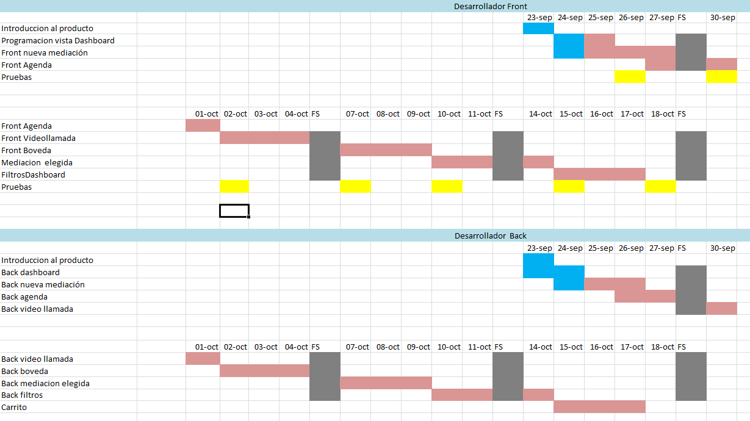
Gantt MVP Front elemento
Fin desarrollo 21 de Noviembre
Fin pruebas 29 de Noviembre

Slide 4
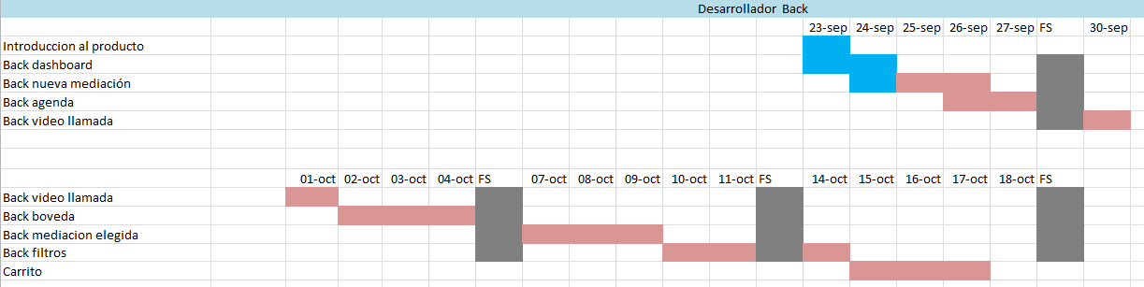
Gantt MVP Backelemento

Slide 5
Entregas esta semana
Servidor completo configurado
Pantalla de login con back conectado
Pantalla de registro con back conectado
Primera pantalla de Dashboard (Front)

Slide 6
Gracias

